Slide 1
Ako byť úspešným študentom práva
Autori: Dominika Kuchárová, Rastislav Lalinský

Slide 2
Kritické myslenie
Spájať si súvislosti
Rozmýšľať „outside of the box“
Epistemická ostražitosť(nevyplašte sa hneď :D)

Slide 3
Sledovanie aktuálneho diania
Sledovať relevantné média = Denník N, Postoj, Aktuality...
Žiadne „alternatívne médiá“
Analýza koreňových príčin = overanie zdrojov, autora...

Slide 4
Priebežná príprava
Je lepšie priebežne sa pripravovať ako doháňať zameškané
Čítať judikatúru, knihy, články
Načítavať si veci priebežne

Slide 5
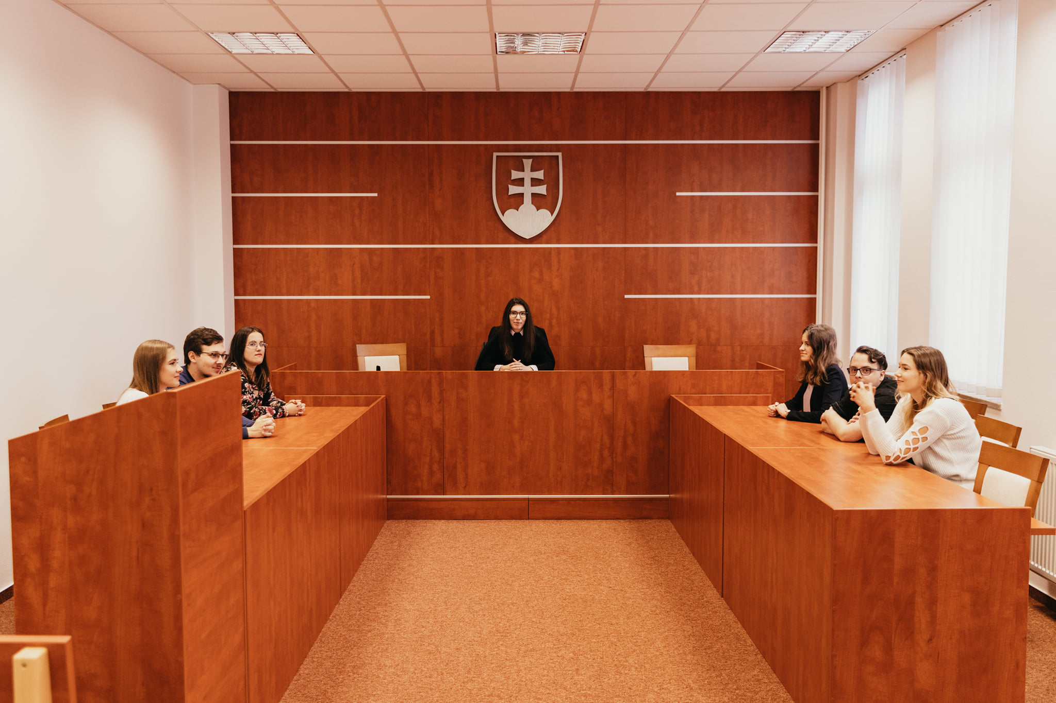
Argumentácia, rétorika
Alfa a omega právnika
Debata, debatný klub
Krátke užitočné čítanie = https://demagog.sk/wp-content/uploads/2020/12/argumentacne-triky-chyby-ebook-new.pdf

Slide 6
„Pomvedovanie“ (Pomocná vedecká sila)
Výpomoc profesorom
Písanie článkov, štúdií
Rôzne aktivity

Slide 7
Judikatúra
Dôležitá pre rozhľad, dôležitý zdroj informácií pre právnika
1
Rozhodnutia Ústavného, Najvyššieho súdu, Európskeho súdu pre ľudské práva
2
„Štvrtky s judikatúrou“
3

Slide 8
Ďakujeme za Vašu pozornosť!
Keby ste mali nejaké otázky ohľadom štúdia, kľudne sa na nás obráťte, napíšte nám :D:
Dominika: dominikakucharova@centrum.sk
Rasťo: rastislavlalinsky@tvu.sk
Užitočné linky:
Priebežná príprava: https://www.facebook.com/debatnyTRUN
Štvrtky s judikatúrou:
https://www.facebook.com/debatnyTRUNI/photos/a.1101809099954839/2452189308250138
Školský časopis Corpus Delitci:
file:///C:/Users/domin/Downloads/CorpusDelicti_2022_web_verzia.pdf

